Slide 1
Bahamas Integrated Coastal Resilience Strategy
기후 위기 대응을 위한 고정밀 디지털 트윈 및 자연기반해법(NbS) 로드맵
Strategy & Policy Report for C-Level Execs

Slide 2
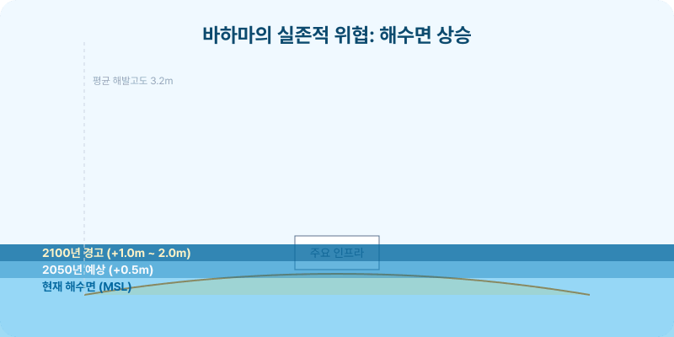
1. 왜 지금 디지털 트윈인가?
실존적 위협: 바하마 평균 해발고도 3.2m. 해수면 1m 상승 시 국가 인프라의 60% 이상 노출. 정책 근거 확보: 막연한 포스터 홍보를 넘어 데이터 기반의 시뮬레이션으로 시민과 예산 심의 기구 설득.

Slide 3
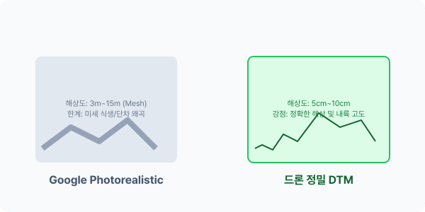
2. 데이터 구축 전략: 드론 기반 고정밀 DTM의 필요성
데이터 모델 | 특징 및 한계점
Google Photorealistic | 배경 맥락은 훌륭하나 수평 3m 오차 발생. 미세 지형 왜곡으로 홍수 경로 예측 불가
드론 MMS/LiDAR | 수cm급 정밀도. 건물/도로 단차 완벽 재현. 고해상도 물리 시뮬레이션 필수재
결론: 광역은 Google Tiles를 사용하되, 핵심 보호 구역(Nassau 등)은 드론 실측 데이터 구축이 선행되어야 함.

Slide 4
3. 단계별 구축 로드맵: Nassau vs Bahamas 전역
구분 | 구축 범위 | 예상 기간 | 추정 예산(개략) | 산출물
[1단계] 핵심 거점 (Nassau) | ~200 ㎢ | 3개월 | 약 $15~20만 | 정밀 DTM, Reality Mesh, 홍수 시뮬레이터
[2단계] 국가 전역 (Archipelago) | ~14,000 ㎢ | 24개월+ | 약 $500~700만 | 통합 해안 방재 관제 시스템, 탄소 흡수권 분석 시스템
* 비용은 드론 장비 임차, 전문 엔지니어링, 물리 엔진 라이선스 및 데이터 배킹 비용을 포함한 시장 평균 추정치임.

Slide 5
4. 기후 시나리오 기반 인터랙티브 시뮬레이션
글로벌 표준 시나리오(SSP-RCP) 반영
- 낙관적 시나리오(SSP2-4.5)부터 최악의 시나리오(SSP5-8.5)까지 실시간 적용 - 연도별(2030, 2050, 2100) 수위 상승에 따른 침수 면적 및 자산 손실 평가 기능
사용자 중심의 가시화
- 거주지 주소를 입력하면 특정 시나리오에서의 침수 여부를 즉각 확인 - 복잡한 수치 보고서를 직관적인 '3D 워터 플레인' 게임형 UI로 치환

Slide 6
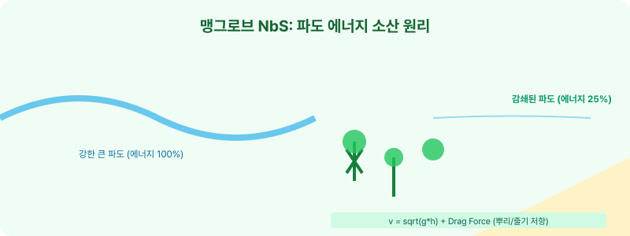
5. 자연기반해법(NbS) 도입 및 효과 검증
분석 항목 | 분석 전(As-Is) | NbS 적용(To-Be)
파도 에너지 | 100% (위험) | 25~35% (감쇄)
예상 자산 피해 | 기준 대비 3배 | $22.9억 보호
추가 편익 | 없음 | Blue Carbon, 어업 증대
시민들에게 드리는 메시지: "맹그로브 식재는 환경 운동이 아닌, 여러분의 재산을 지키는 자연 인프라입니다."

Slide 7
6. 향후 비전 및 정책 제언
1. 3D 공간 데이터 국가 표준화: 드론 DTM 기반의 정밀 해안관리 체계 구축 2. 스마트 방재 관제 시스템: 실시간 허리케인 예보와 디지털 트윈 시뮬레이션 연동 3. 그린 금융 연계: 맹그로브 보호 가치를 기반으로 한 파라메트릭 보험 및 블루본드 발행 데이터로 활용

